Slide 1
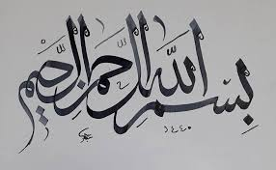

Slide 2
পরিচিতি
মুহাঃআব্দুল বাছেত।
সহকারি শিক্ষক। (ইসলাম ও নৈতিক শিক্ষা)।
মানিক দিপা দ্বি উচ্চ বিদ্যালয়।
পোঃ-খরনা- উপজেলাঃ-শাজাহানপুর।
জেলা:-বগুড়া।
মোবাইল নম্বর-০১৭১৯৩০৭৪৮৪।

Slide 3
পাঠ পরিচিতি
নবম ও দশম শ্রেণি বিষয়- ইসলাম ও নৈতিক শিক্ষা তৃতীয় অধ্যায় ইবাদত পাঠ ৭ ও ৮
সময় ৪৫মিনিট

Slide 4
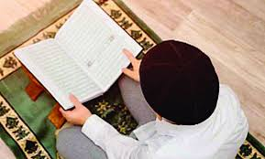
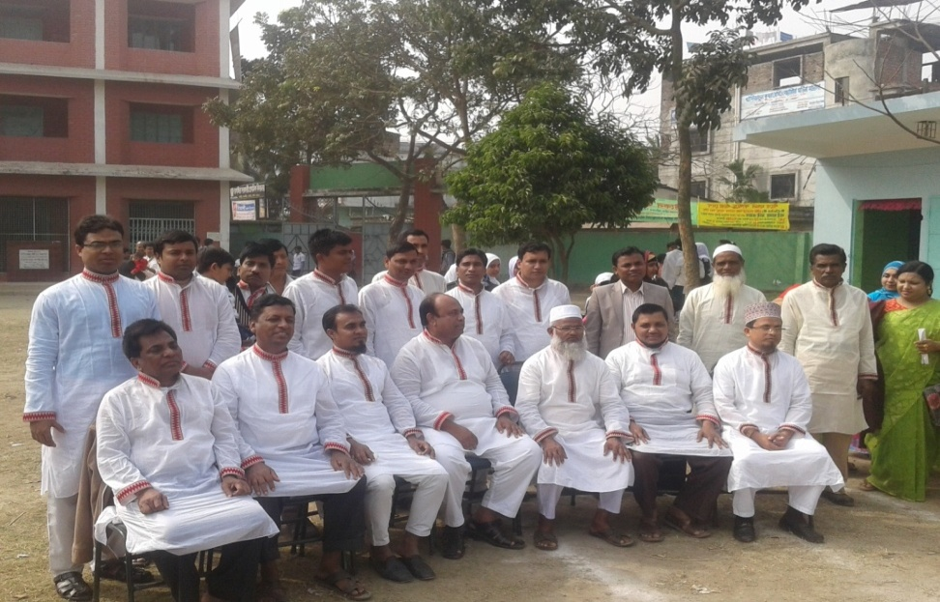
চিত্রে আমরা কী দেখতে পাচ্ছি?

Slide 5
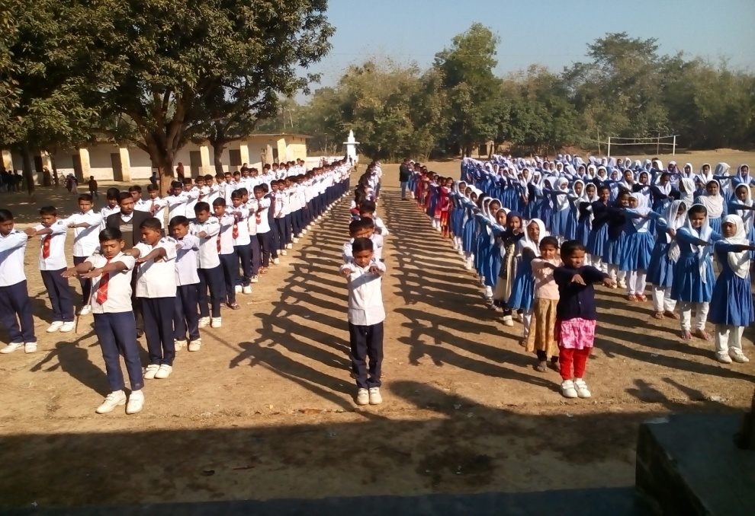
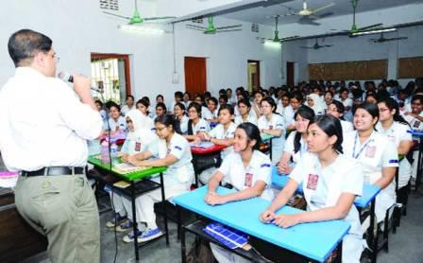
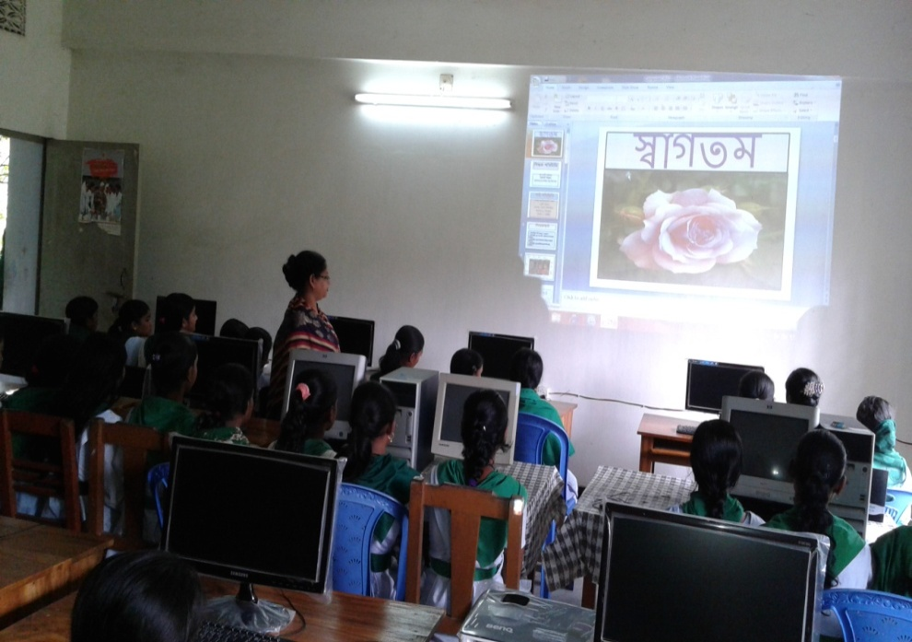

Slide 6
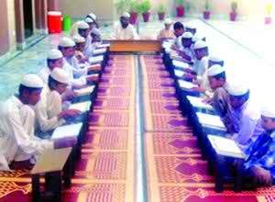
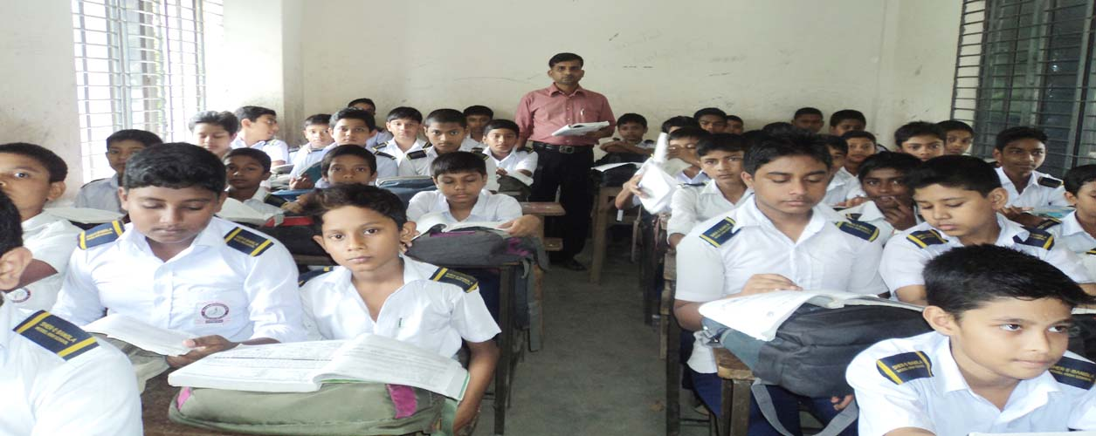
ইলম (জ্ঞান) ও শিক্ষার্থীর বৈশিষ্ট্য

Slide 7
এ পাঠ শেষে শিক্ষার্থীরা…
ইলমের পরিচয় বলতে পারবে
ইসলামে ইলমের গুরুত্ব ব্যাখ্যা করতে পারবে
ইলমের প্রকারভেদ বর্ণনা করতে পারবে
এ প্রসঙ্গে কুরআনের আয়াতসহ হাদিস বলতে পারবে
শিক্ষার্থীর বৈশিষ্ট্যগুলো বিশ্লেষণ করতে পারবে

Slide 8
ইলম (اَلعِلْمُ) শব্দের অর্থ
জ্ঞান
আরবি শব্দ
জানা
ইলম
বিদ্যা
অবগত হওয়া

Slide 9
ইলম বা জ্ঞান
ইসলামি পরিভাষায়, কোনো বস্তুর প্রকৃত অবস্থা উপলব্ধি করা হলো

Slide 10
ইসলাম অর্থ
আনুগত্য করা
আত্মসমর্পণ করা

Slide 11
ইসলামে ইলমের গুরুত্ব অপরিসীম।
প্রতিটি মুসলিম আনুগত্য করবে--
আনুগত্য করবে--
তা অবশ্যই জানতে হবে। ইলম অর্জনের দ্বারা তা জানা যাবে।

Slide 12
اقرأবা ‘পড়ুন’ শব্দ দ্বারা মহান আল্লাহ পবিত্র কুরআন নাজিলের সূচনা করেছেন।
আল্লাহ তায়ালা ঘোষণা করেছেন,
اقرأ باسم ربّك الّذى خلق- অর্থঃ “পড়ুন আপনার প্রভুর নামে যিনি সৃষ্টি করেছেন।” (সূরা আলাক, আয়াত ১)

Slide 13
আল-কুরআনের প্রথম নাজিল হওয়া সূরা আলাকের প্রথম পাঁচ আয়াত
بِسْمِ اللّٰهِ الرَّحْمٰنِ الرَّحِيْمِ
اِقْرَأ بِاسْمِ رَبِّكَ الَّذِىْ خَلَقَ(١) خَلَقَ الاِنْسَانَ مِنْ عَلَقِ(٢) اِقْرَأ وَرَبُّكَ الاَكْْْْرَمُ(٣) الَّذِىْْ عَلَّمَ بِالْقَلَمِ(٤) عَلَّمَ الاِنْسَانَ مَا لَمْ يَعْلَمْ(٥)
অর্থঃ“পড়ুন আপনার প্রভু নামে যিনি সৃষ্টি করেছেন।মানুষকে জমাট রক্ত থেকে সৃষ্টি করেছেন। পড়ুন, আপনার প্রভু মহা দয়ালু। যিনি কলমের সাহায্যে শিক্ষা দিয়েছেন। শিক্ষা দিয়েছেন মানুষকে যা সে জানত না।”(সূরা আলাক, আয়াত ১-৫)

Slide 14
শিক্ষার উদ্দেশ্য হলো সত্য ও মিথ্যার মধ্যে পার্থক্য করার জন্য--
জ্ঞানবান ব্যক্তি
অজ্ঞ ব্যক্তি

Slide 15
মহান আল্লাহ তায়ালা বলেন,
يَرْفَعِ اللّٰهُ الَّذِيْنَ اٰمَنُوْا مِنْكُمْ وَالَّذِيْنَ اُوْتُوا الْعِلْمَ دَرَجَاتٍ-
অর্থঃ“তোমাদের যারা ইমান এনেছে এবং যাদের জ্ঞান দান হয়েছে আল্লাহ তাদের মর্যাদায় সমুন্নত করবেন।”(সূরা আল- মুজাদালা, আয়াত ১১)

Slide 16
মহনবি হযরত মুহাম্মদ (সঃ) বলেছেন, مُسْلِمٍ- طَلَبُ الْعِلْمِ فَرِيْضَةٌ عَلَى كُلِّ
অর্থঃ “ইলম (জ্ঞান) অন্বেষণ করা প্রত্যেক মুসলমানের উপর ফরজ।” (ইবনে মাজাহ)
হযরত মুহাম্মদ (সঃ) জ্ঞানার্জনকে উত্তম ইবাদত বলে অভিহিত করেছেন।

Slide 17
ইলম দুই ভাগে বিভক্ত
(ক) দীনি ইলম
ধর্মীয় জ্ঞান
ইলম
(খ) দুনিয়াবি ইলম
পার্থিব জ্ঞান

Slide 18
দীনি ইলম বা ধর্মীয় জ্ঞান
কুরআন
হাদিস
তাফসির
ফিকহ
সাধারণত ইসলাম ধর্ম সম্পর্কিত জ্ঞানকেই বুঝায়

Slide 19
অন্যভাবে ইলম দুই প্রকার
গ্রহনীয় ইলম
বর্জনীয় জ্ঞান
ইলম

Slide 20
গ্রহনীয় জ্ঞান
নৈতিক জ্ঞান
চিকিৎসাবিজ্ঞান
প্রকৌশল
পদার্থ
রসায়ন
যে জ্ঞান ইহকাল ও পরকালে মানুষের কল্যাণে আসে তা হলো

Slide 21
বর্জনীয় জ্ঞান
অনৈতিক জ্ঞান
ছিনতাই
রাহাজানি
চুরি
জুলুম
জঙ্গিবাদ
ডাকাতি
অন্যায়
সন্ত্রাসবাদ
যে জ্ঞান মানুষের কোনো কল্যাণে আসে না বরং যার দ্বারা ইহকাল ও পরকালে অকল্যাণ সাধিত হয় তা হলো

Slide 22
মহান আল্লাহ বলেন-
فَلَوْلاَ نَفَرَ مِنْ كُلٍّ فِرْقَةٍمِّنْهُمْ طَآءِفَةٌ لِّيَتَفَقَّهُوْا فِى الدِّيْنِ وَلِيُنْذِرُوْا قَوْمَهُمْ اِذَارَجَعُوا اِلَيْهِمْ- অর্থঃ তাদের প্রত্যেক দলের একটি অংশ বের হয় না কেন, যাতে তারা দীন সম্বন্ধে জ্ঞান লাভ করতে পারে এবং তাদের সম্প্রদায়কে সতর্ক করতে পারে, যখন তারা তাদের নিকট ফিরে আসবে। (সূরা আত-তাওবা,আয়াত ১২২)

Slide 23
শিক্ষার্থী
যে নিয়মিত লেখাপড়া করে এবং শেখার প্রতি আগ্রহী ও যত্নশীল থাকে তাকে বলা হয়

Slide 24
শিক্ষার্থীর বৈশিষ্ট্য
১। শিক্ষকগণের আদেশ-নিষেধ মেনে চলা ।
২। সাক্ষাৎ হলে বিনয়ের সাথে সালাম দিয়ে তাঁদের খোঁজ-খবর নেওয়া।
৩। শিক্ষক যা শিক্ষা দেন তা মনোযোগ সহকারে শোনা ও পালন করা।
৪। সব সময় শিক্ষকগণের সাথে নম্র, ভদ্র, ও উত্তম আচরণ করা।
৫। সহপাঠীদের সাথে সদ্ভাব ও সুসম্পর্ক বজায় রাখা।
৬। নিয়মিত শ্রেণিতে উপস্থিত হওয়া।
৭। শ্রেণিকক্ষে বিদ্যালয়ের পরিষ্কার-পরিচ্ছন্নতা রক্ষা করা।
৮। শরীর ও পোশাক-পরিচ্ছদ পরিচ্ছন্ন রাখা।
৯। শ্রেণিকক্ষে বা অন্য কোথাও শিক্ষকের সাথে দেখা হলে সাথে সাথে দাঁড়িয়ে সম্মান করা।
১০। অনুমতি নিয়ে শ্রেণিকক্ষের বাইরে যাওয়া।

Slide 25
১১। জীবনের প্রতিটি ক্ষেত্রে শিক্ষকের উত্তম শিক্ষা মেনে নেওয়া।
১২। শিক্ষকগণ অপছন্দ করেন এমন কাজ না করা।
১৩। কোনো অবস্থাতেই কারো সাথে অভদ্র আচরণ না করা।
১৪। সর্বাবস্থায় শিক্ষকের কল্যাণ কামনা করা ও মৃত্যুর পর তাঁদের জন্যে দোয়া করা।
১৫। সবকিছু বুঝেশুনে পড়া, না বুঝে পড়ার অভ্যাস ত্যাগ করা।
১৬। শেখার প্রতি উৎসাহী হওয়া ও সর্বদা শিক্ষকের সাহচর্যে থাকার চেষ্টা করা এবং ১৭। তিনি যা পাঠদান করবেন তা লিখে নেওয়া।
১৮। সুশৃংখল জীবনযাপনে অভ্যস্ত হওয়া।
১৯। প্রতিদিনের পড়া নিয়মিতভাবে আয়ত্ত করা।
২০। জ্ঞান লাভের ক্ষেত্রে লজ্জাশীলতা পরিহার করা।
২১। পরের দিনের পড়া পূর্বের দিন দেখে ক্লাসে যাওয়া।

Slide 26
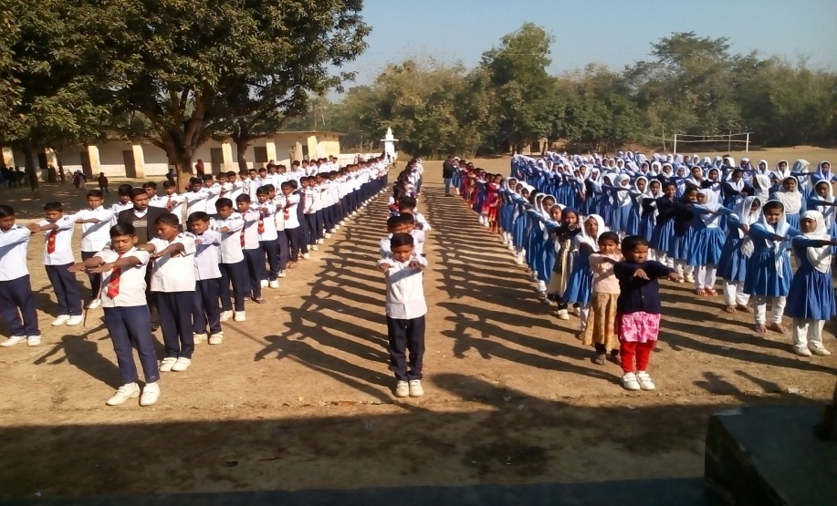
দলগত কাজ
# ইসলামে ইলমের গুরুত্ব কুরআন ও হাদিসের আলোকে আলোচনা কর।

Slide 27
মূল্যায়ন
ইলম বলতে কী বুঝায় ?
দীনি ইলম কাকে বলে ?
ইলম সম্পর্কিত একটি হাদিস বলো।
বর্জনীয় ইলম বলতে কোন ইলমকে বুঝায় ?
শিক্ষার্থীর পাঁচটি গুণাবলি বলো।

Slide 28
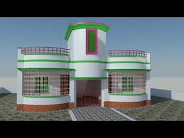
বাড়ির কাজ
গ্রহণীয় জ্ঞান ও বর্জনীয় জ্ঞানের মধ্যে পার্থক্য নির্ণয় কর।

